Slide 1

КУЛЬТУРНО - ДОСУГОВАЯ ДЕЯТЕЛЬНОСТЬ, КАК СРЕДСТВО СОЦИАЛИЗАЦИИ И РАЗВИТИЯ ЦЕЛОСТНОЙ ЛИЧНОСТИ ДЕТЕЙ С ОВЗ
(путем взаимодействия сотрудников и детей)
Санкт-Петербургское государственное бюджетное стационарное учреждение социального обслуживания
Дом-интернат для детей с отклонениями
в умственном развитии №4
.
Докладчик
Педагог-организатор
Китаева А.О.

Slide 2
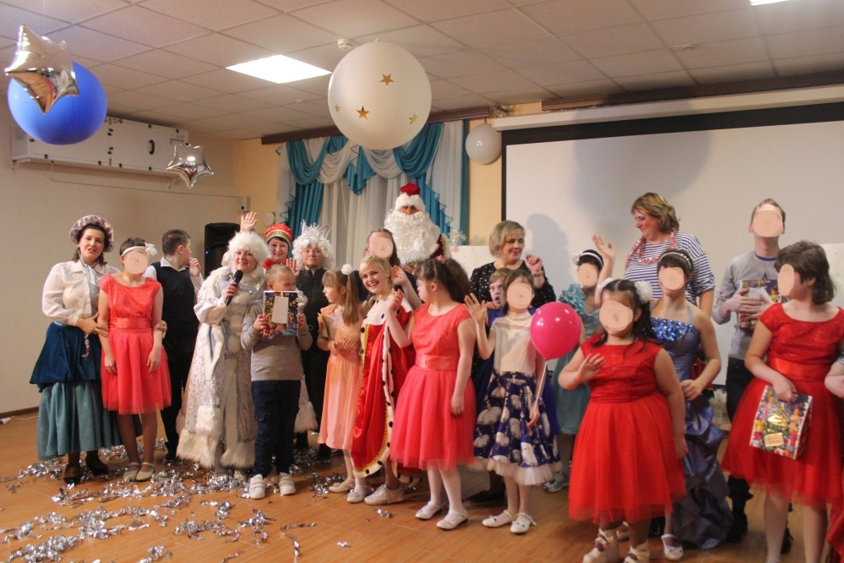
ДОСУГ
Досуг традиционно относится не к образовательной сфере, но он бесконечно разнообразен и имеет большое количество направлений и каждое из них работает на развитие определенных навыков и имеет в составе своих функций мощный образовательный компонент.

Slide 3

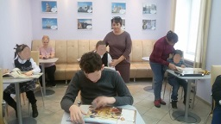
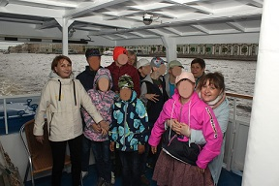
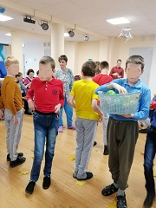
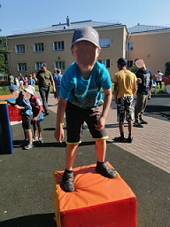
При всем многообразии досуговых форм любой досуг способен выполнять четыре главные функции:
развитие
отдых
развлечение
общение

Slide 4
Попадая на праздники, мастер-классы, на фестивали, в музеи, выступая на концертах и так далее, дети с ОВЗ на определенный срок приобщаются к другой жизни, наполненной красками, яркими эмоциями, где стираются их проблемы со здоровьем, где всегда весело и вокруг друзья, в досуге нет монотонности, зато есть дружеское общение со сверстниками, движение и элемент соревнования.

Slide 5
ВИДЫ ДОСУГА В СПб ГБСУСО ДДИ № 4
При глобальном обобщении мы можем выделить несколько категорий:
Развлекательные мероприятия
Педагогические, просветительские мероприятия
Фестивальная, конкурсная деятельность
Выезды и выходы

Slide 6
Развлекательные мероприятия
Важнейшим моментом в проведении массового развлекательного мероприятия для детей с ОВЗ является скоординировать детей путем участия в празднике совместно со взрослыми.
Каждая игра подбирается на праздник исходя из развития навыков детей: Игровые технологии способствует: движению (на занятиях дети подвижны); разнообразию, вариативности в видах деятельности; неуверенным детям преодолеть нерешительность; самостоятельности, инициативности, коммуникативному общению, развитию речевых навыков, мелкой моторики, общей физической формы.
ПРАЗДНИК
Интерактивные
игры
Театрализация
Сказочные герои

Slide 7
РЕКОМЕНДАЦИЯ
Рекомендуется подбирать и включать коммуникативные танцы-игры в совместную повседневную деятельность в группах, дети более уверенно чувствуют себя в коллективе, учатся соотносить свои действия с действиями сверстников.
Например, утро в группе можно начинать с игр приветствий, пока детки одеваются на завтрак:
Здравствуйте, телята! Дети: МУ-му-му!
Здравствуйте, козлята! Дети: Ме-ме-ме!
Здравствуйте, ягнята! Дети: Бе-бе-бе!
Здравствуйте, цыплята! Дети: Пи-пи-пи!
Здравствуйте, ребята! Дети: Здравствуйте!
Продолжить утро можно музыкальной зарядкой: игры потопали, похлопали, если ты красивый парень сделай так, паровозик со станциями и т.д.

Slide 8
ПЕДАГОГИЧЕСКАЯ ДЕЯТЕЛЬНОСТЬ
Наши воспитанники занимаются театром, хореографией, готовят стихи, сценки и постановки для участия в конкурсной и фестивальной деятельности, участвуют в мастер-классах: уроках доброты и мужества. Такие занятия и выступления помогают выработать дисциплинированность (в широком понимании), умение рационально использовать свободное время, стремление к достижению стабильных результатов, коммуникабельность, способность анализировать свои успехи и неудачи, осознание собственных возможностей, потребность в информации и т.д. Эти творческие занятия очень важны для наших детей, в них мы соединяем развлечения с развитием, делаем досуг содержательным, «работающим» на совершенствование личности.

Slide 9
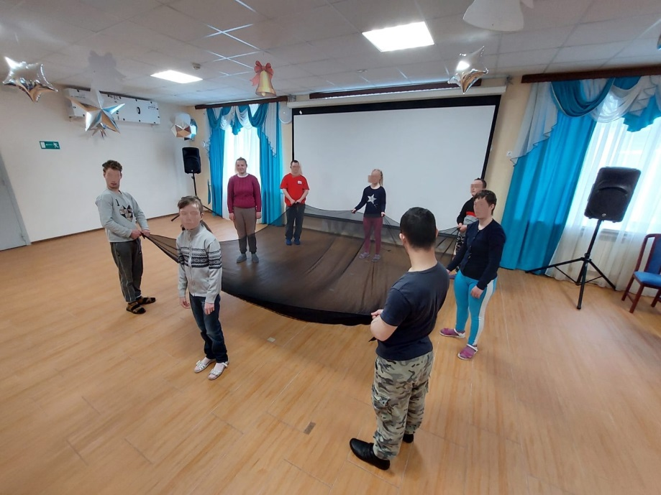
Рекомендация
Повторение - это основа всей учебно-воспитательной работы с детьми с ОВЗ. Поэтому работая на развитие одной большой командой, развития и достижения не заставят себя ждать
В данном направлении, конечно, максимально приветствуется, если дети в группах будут на постоянной основе отрабатывать самые элементарные танцевальные навыки, это позволит им развиваться и достигать успехов намного быстрее. Можно прорабатывать: приставной шаг, повороты право лево, наклоны головы, поднятие рук, попеременное поднятие рук, все эти навыки даются нашим детишкам максимально нелегко.
Хочется отметить, что многое из этого подходит и ребятам с максимально ограниченными двигательными функциями, только там это взаимодействие происходит рука в руку и намного дольше.

Slide 10
Фестивально-конкурсная деятельность
Деятельность, которая дает возможность состязаться, то есть проявлять свои силы, вызывать уважение окружающих, повышая тем самым свой статус (авторитет) в коллективе, необходима для детей.
Выступления на сцене, церемонии награждения очень много значат для ребенка: он лучше узнаёт себя и повышает самооценку, изменяет отношение к себе.
Педагог, в свою очередь, должен ободрять каждого подростка в течение подготовки выступлений или соревнований, вселять в него уверенность, демонстрировать искреннее доверие.

Slide 11
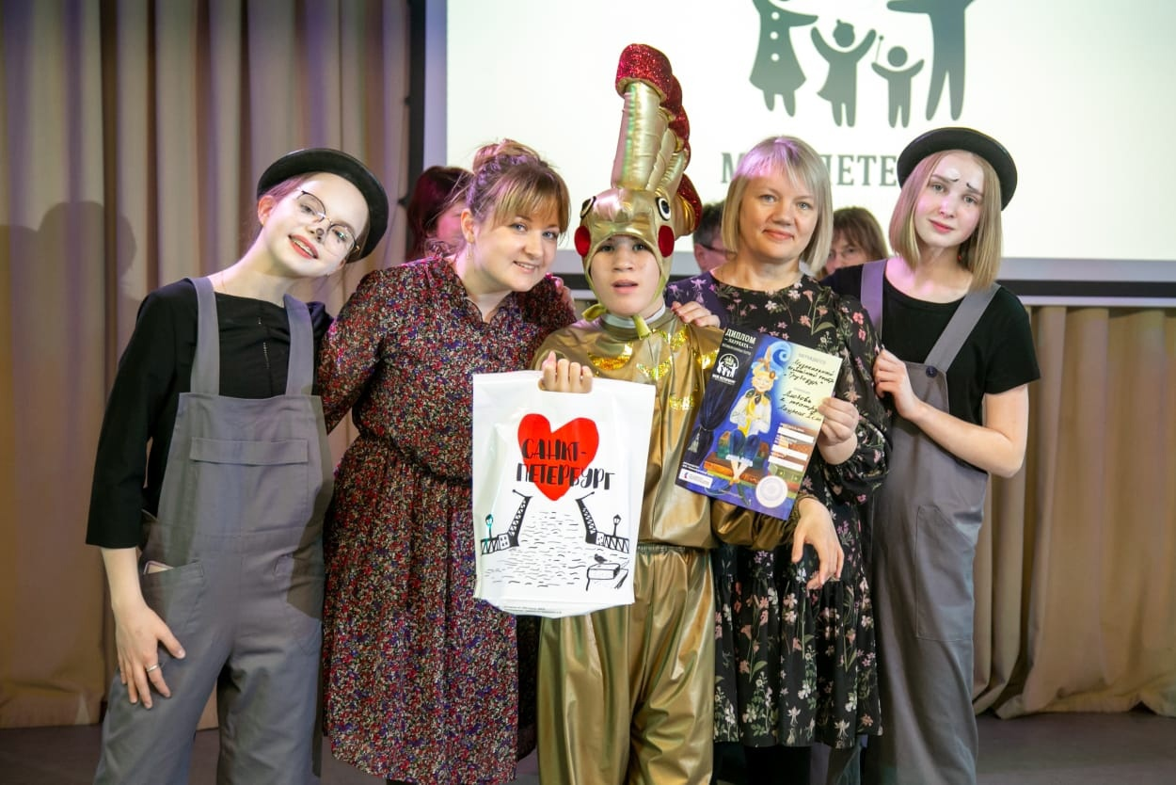
Рекомендация
В маленьких группах вместе с воспитателями можно также работать в этом направлении, например, периодически делать мини церемонии чествования детей в группе за определенные заслуги, сделать грамоты и отметить каждого ребенка в какой-либо подходящей ему номинации: «Самый лучший художник группы», «Самый лучший поглотитель обеда», «За самый лучший дневной сон», естественно наградить надо всех, показать, что каждый уникален и талантлив в чем-то своем. Так же, можно периодически чествовать таланты детей в группе по очереди: например оформить стенд рисунков Ксюши или полку работ Тимура.

Slide 12
ВЫВОДЫ
Единообразие подходов к работе с детьми, преемственность в требованиях, а также в содержании и методах культурно-досуговой работы, комплексность и многообразие средств развития детей приводит к успеху в работе и главное к успехам в развитии детей.
С каждым годом детки поступают сложнее и сложнее и сейчас стоит даже острая необходимость в постоянном взаимодействии, чтобы прийти к каким-либо успехам.

Slide 13
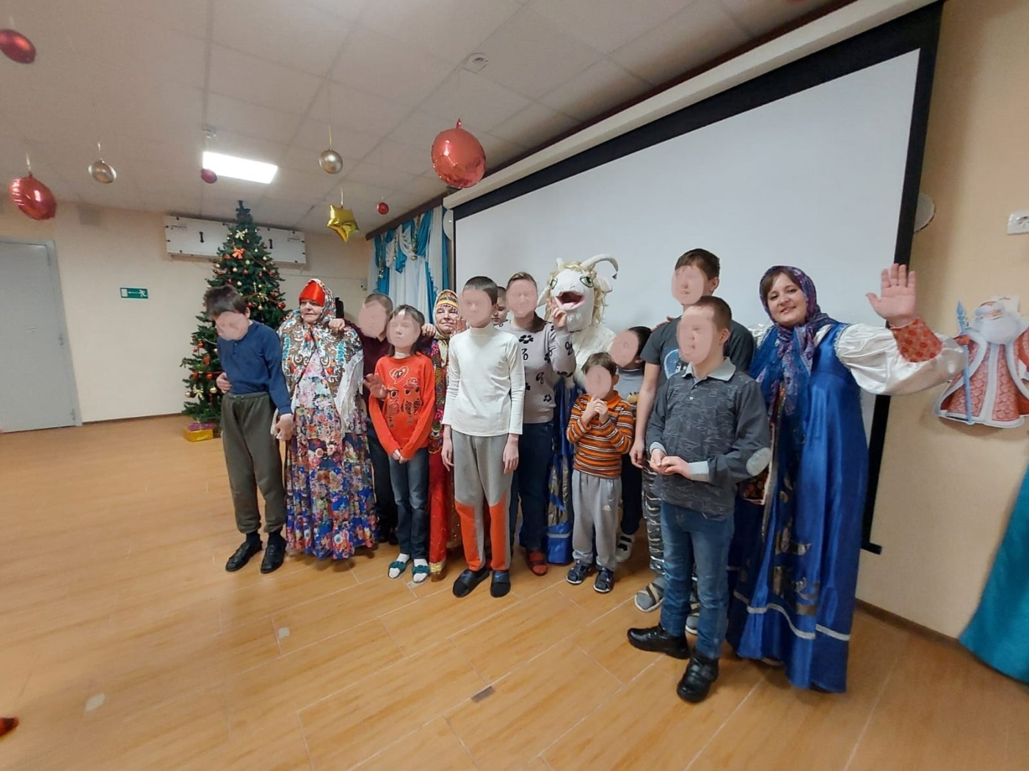
Спасибо за внимание!

